Slide 1
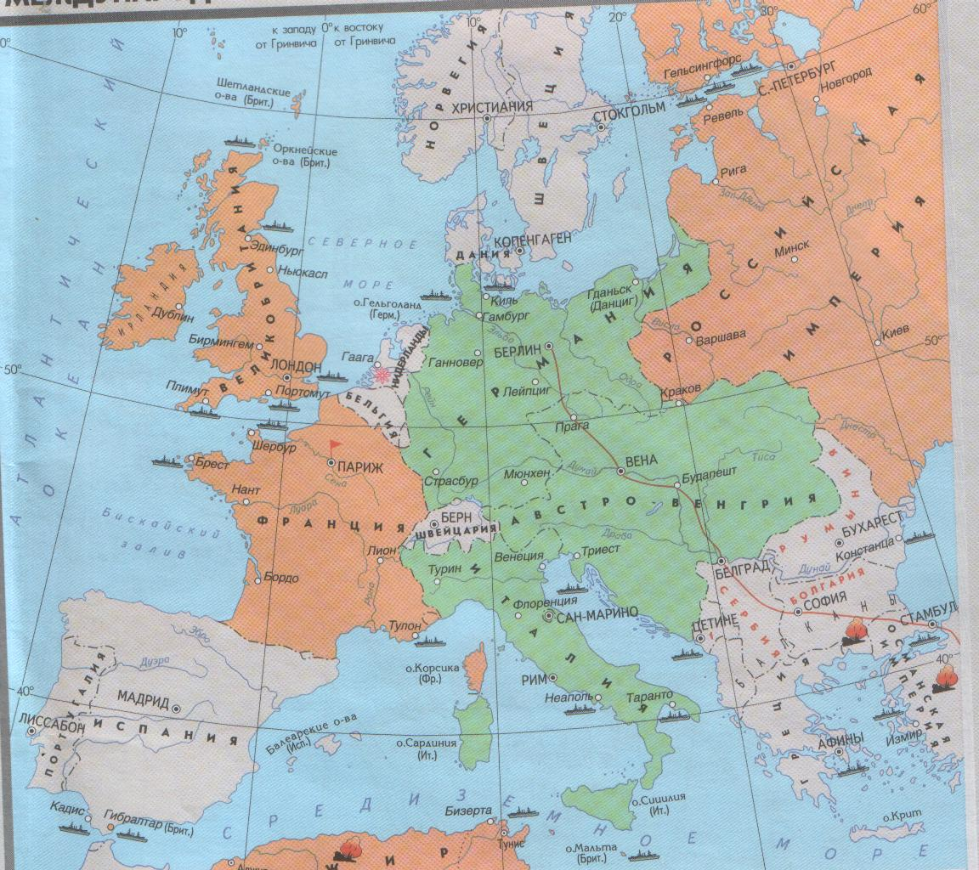
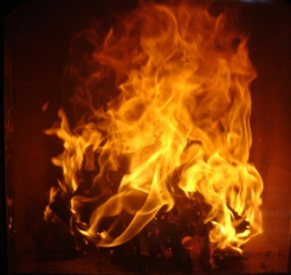
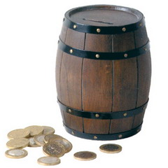
Нарастание международных противоречий
Сосновских Е.В., учитель истории ГОУ ЦЛПДО 232-490-544
Балканы - «пороховая бочка
Европы»
Ев ропа
Notes:
Европа

Slide 2
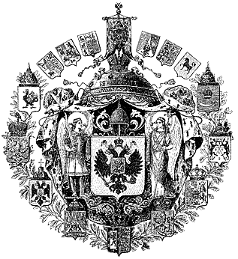
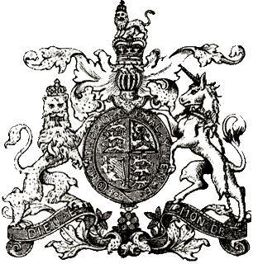
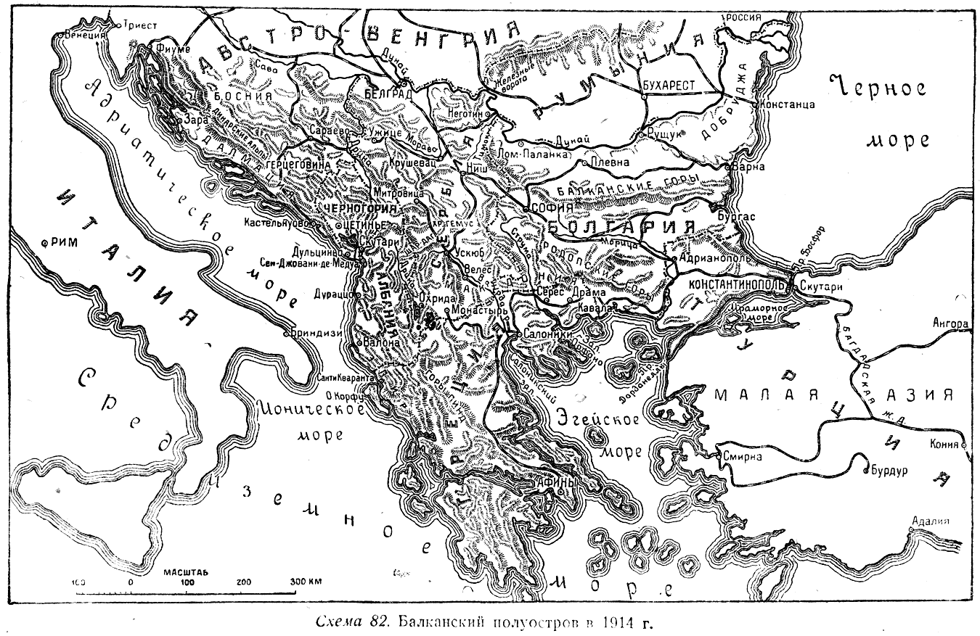
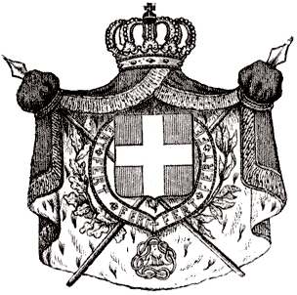
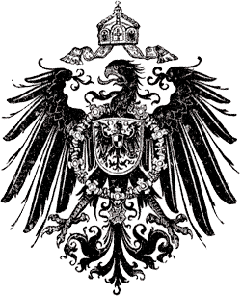
Россия
Франция
Великобритания
Чем Балканский
полуостров
привлекал
ведущие евро-
пейские страны?
Италия
Австрия
Германия

Slide 3
Европа в конце XIX века

Slide 4
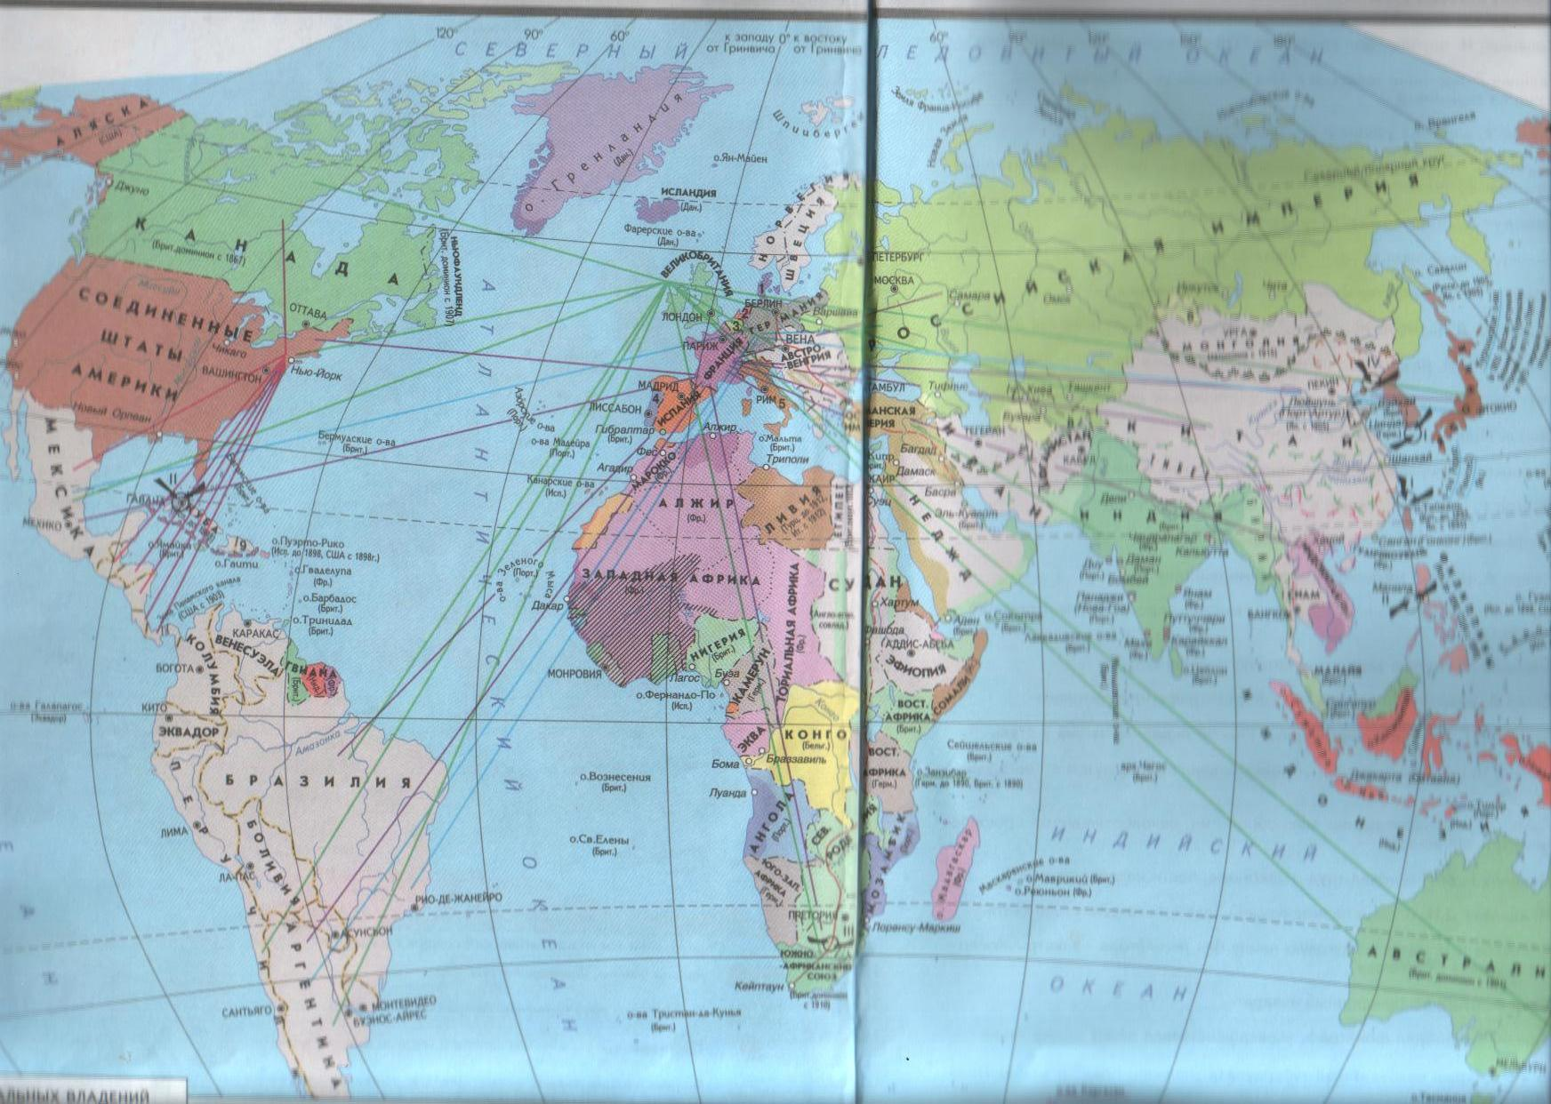
Мир в конце XIX-началеXX вв.

Slide 5
Колониальный мир
Почему обостряется борьба за колонии в конце XIX – начале XX вв.?
1887 1900
Государства | Площадь (млн. кв. кл) | Население (млн. чел.) | Площадь (млн. кв. кл) | Население (млн. чел.)
Великобритания | 21,1 | 203, 9 | 27, 8 | 253, 5
Франция | 1 | 6, 0 | 3,8 | 44, 3
Нидерланды | 1,7 | 24, 5 | 2,0 | 35, 2
Германия | __ | __ | 2, 7 | 12,3
Италия | __ | __ | 0, 3 | 8
Португалия | 1, 9 | 3, 3 | 2, 1 | 8, 5
Что дает европейским странам колония?

Slide 6
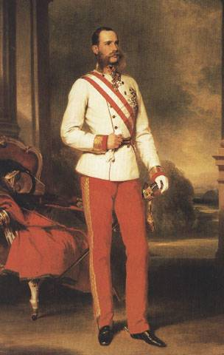
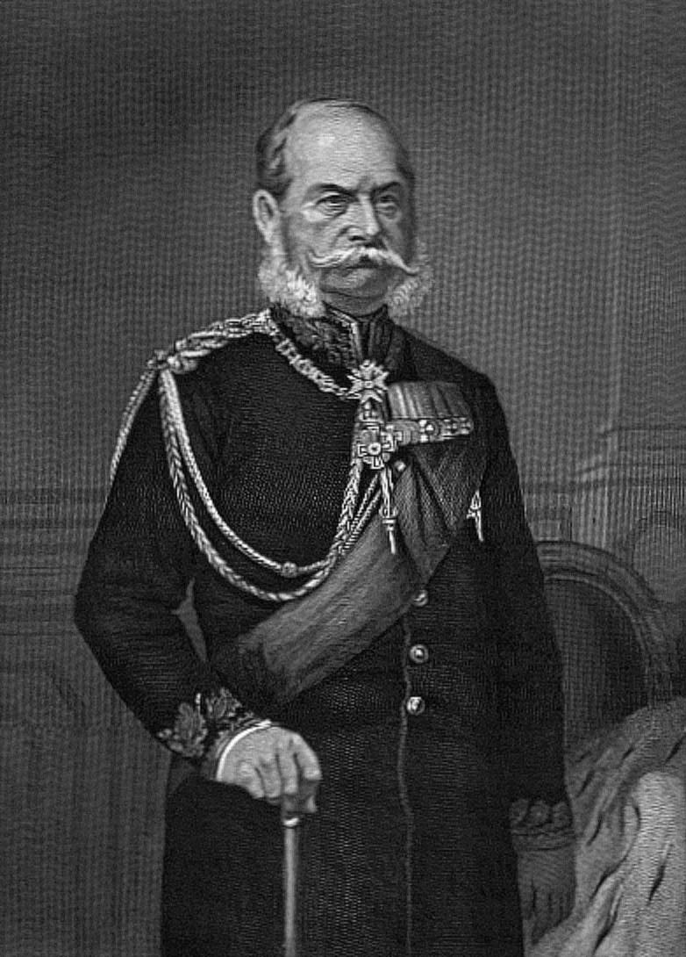
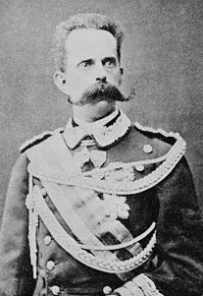
Тройственный союз
Австро-Венгрия
Италия
Германия
В чем цель создания
Тройственного союза?
Notes:
Германия

Slide 7
Тройственный союз и Антанта
Окончательное формирование противоборствующих блоков.
Тройственный союз 1882 года - военно-политический блок Германии, Австро-Венгрии и Италии, сложившийся с 1879 по 1882 годы, когда шел раздел Европы на два враждебных лагеря. Последней в союз вступила Италия. Тройственный союз был направлен против России и Франции.

Slide 8
Участники договора обязались не принимать участия в союзах, направленных друг против друга.
Участники обязывались оказывать военную помощь друг другу в случае нападения двух или более великих держав.
Тройственный союз положил начало созданию крупных военных блоков в Европе, усиливших опасность европейской войны.

Slide 9
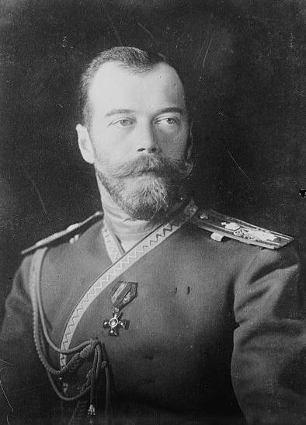
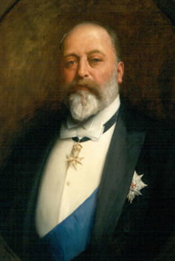
Антанта 1904 – 1907 годы
Франция
Россия
Англия
К чему привело создание двух
противоборствующих лагерей?

Slide 10
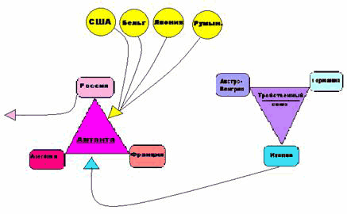
Антанта
Ответом на возникновение Тройственного союза было образование Антанты Договор о Тройственном союзе был заключён на 5 лет.
После начала первой мировой войны союзники Италии потребовали от нее выполнения условий договора. Но Италия отказалась от вступления в войну на стороне Тройственного союза, аргументировав это тем, что Австро-Венгрия послужила агрессором в развязывании этой войны. По сути так и произошло: после убийства эрцгерцога Франц-Фердинанда, Австро-Венгрия начала войну с Сербией.
Из чего следовало, что эту войну нельзя считать оборонительной. После выхода Италии из Тройственного союза, Тройственный союз фактически распался и стал существовать в другом виде: место Италии заняли Болгария и Османская Империя, и союз стал именоваться Четверным союзом.

Slide 11
США
Бель-гия
Япо-ния
Румы-ния
Австро-
Венгрия
Герма-
ния
Россия
Тройствен-
ный
союз
Антанта
Франция
Италия
Англия

Slide 12
Вопросы
Почему борьба за передел колоний и сфер влияния усилились в конце XIX в?
Какие международные противоречия кажутся вам наиболее опасные и почему?
Видите ли вы пути мирного урегулирования
международных противоречий возникших в начале XX века?
Можно ли было избежать первой мировой войны?

